Slide 1
A Neural Algorithm of Artistic Style
文章提出使用卷积神经网络生成具有艺术风格的作品
使用神经网络分别提取图像的内容和风格
艺术品的风格与图片内容融合生成具有人工艺术风格的作品

Slide 2
文章首先论述了卷积神经网络在对象识别中的应用，陈述了这样
一个事实，即在较深层的卷积特征能够很好地获取图像高级的、
目标级的内容信息，以及特征在原图像上的位置信息，而较间层
的卷积特征却能生成较为准确的像素值
基于上面的现象作者使用较深层的卷积特征进行艺术作品的内容
重构。

Slide 3
算法的重点在于算法中作者对艺术品风格的提取
在具体的操作中，作者使用特征空间获取纹理信息。此特征基于CNN的各个卷积阶段得到的特征，由不同特征图之间的相关性构成，在算法中作者使用格拉姆矩阵表示特征空间。
可以在艺术品的风格提取方面有自己的想法，比如考虑完全不
同的方式提取风格，或者是在作者方法的基础上考虑不同卷积
特征之间的相关性（作者在文章中提到的是连续的卷积特征之
间的相关性，对于相隔的卷积特征之间的相关性）

Slide 4
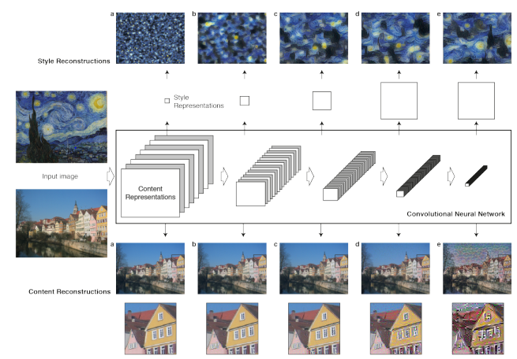
在style reconstruction 中a至e表示的是随着相关卷积层数目的增加
而得到的不同风格提取结果 ，a只有1层相关，e则考虑了5个层之
间的相关性
在content reconstruction 中随着卷积层的加深，像素信息丢失严重，
但特征之间的排列信息却保持完整

Slide 5
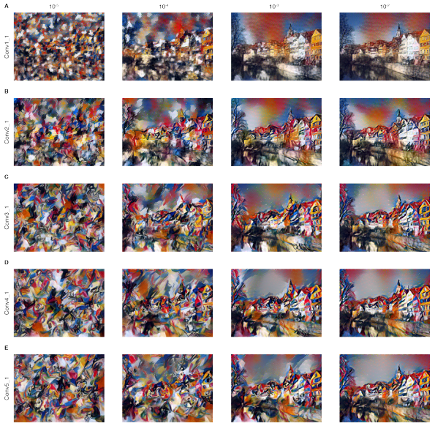
风格和内容之间不是毫无相关的融合到一起的，过分强调风格会导致融合成的图片中显示出少量的内容，即掩盖了内容的表达，反之亦然，所以需要权衡两者之间的比重。继而在算法损失函数最小化中同时考虑了风格损失和内容损失。

Slide 6
文章使用VGG-19模型实现算法，在实现的过程中，作者丢弃了全连接
层，池化方法选择了average-pooling而不是VGG-19模型的max-pooling

